Slide 1
Телеграм бот Air-quality-4-you

Slide 2
Air-quality-4-you
Телеграм бот для отслеживания качества воздуха в вашем городе.

Slide 3
Суть проекта
Телеграм бот который:
✅ Отправляет текущий индекс качества воздуха (AQI).
✅ Уведомляет о критических уровнях загрязнения.
✅ Предоставляет рекомендации (например, носить маску, закрывать окна).

Slide 4

Цель проекта:
Разработка телеграм бота с помощью библиотеки telebot для отслеживания качества воздуха с помощью OpenWeatherMap

Slide 5
Актуальность:
✅ Загрязнение воздуха - распространенная проблема для крупных городов(Москва, Новосибирск, СПБ).
✅ Люди с астмой, аллергией, сердечно-сосудистыми заболеваниями нуждаются в актуальных данных.

Slide 6
Задачи:
🔹 Настроить парсинг данных из OpenWeatherMap.
🔹 Реализовать бота на Python с помощью telebot
🔹 Добавить геолокацию (автоматическое определение города).
🔹 Разработать систему уведомлений.
🔹 Сделать визуализацию данных (графики, цветовые индикаторы).
🔹 Запустить бота на сервере.
🔹 Разработка админки на tkinter.

Slide 7
Целевая аудитория:
Жители крупных городов (Москва, СПб, Новосибирск, др).
Люди с заболеваниями дыхательной системы (астма, аллергия).

Slide 8
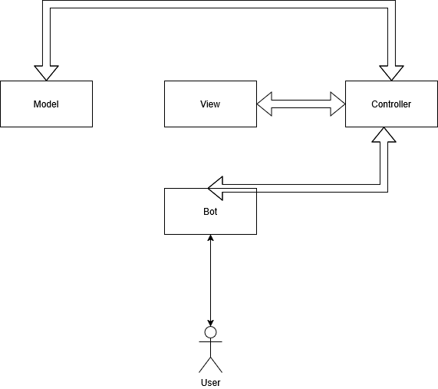
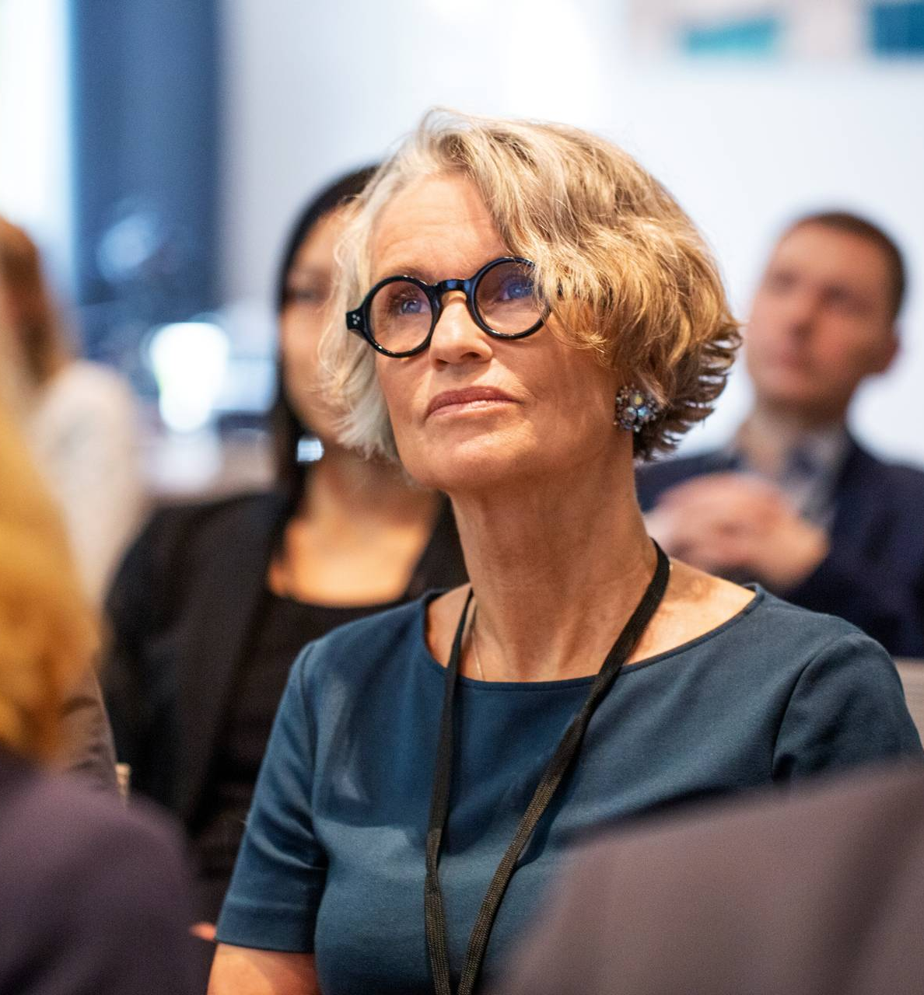
Схема проекта:

Slide 9
Где можно попробовать?
У проекта есть бот:
@Air_quality_4_you_bot

Slide 10
Спасибо За внимание

